Slide 1


操作系统课程引言
上海交通大学 · IPADS · 古金宇

Slide 2

自我介绍
教育经历
2016.9-2021.6 上海交通大学 计算机科学与技术 博士
2012.9-2016.6 上海交通大学 软件工程 本科
研究方向：微内核操作系统、TEE与操作系统安全、可扩展同步原语
在并行与分布式系统研究所中负责主持研发微内核操作系统ChCore。
在系统领域重要学术会议与期刊如OSDI、USENIX ATC、PPoPP、IEEE TC、 USENIX Security等发表十余篇研究成果（CCF A/B类）。
作为主要研究人员开发的移动平台安全操作系统内核T6，获得第十四届“挑战杯”
全国特等奖与全国大学生创业大赛全国银奖。
参与编写《现代操作系统：原理与实现》、 “操作系统”和“计算机系统基础”等课程建设。
古金宇
1994年11月生于江苏南京
上海交通大学助理研究员
教育部领域操作系统
内核实验室主任
gujinyu@sjtu.edu.cn

Slide 3
版权声明
本内容版权归上海交通大学并行与分布式系统研究所所有
使用者可以将全部或部分本内容免费用于非商业用途
使用者在使用全部或部分本内容时请注明来源
内容来自：上海交通大学并行与分布式系统研究所+材料名字
对于不遵守此声明或者其他违法使用本内容者，将依法保留追究权
本内容的发布采用 Creative Commons Attribution 4.0 License
完整文本：https://creativecommons.org/licenses/by/4.0/legalcode

Slide 4
大纲
为什么要学习操作系统
操作系统的历史
什么是操作系统
操作系统的分化
操作系统的不同架构
课程信息

Slide 5
为什么学习操作系统

Slide 6
为什么学习操作系统？三个“有助于”
有助于更好地理解底层发生了什么
有能力解释一些现象并探索更多可能
有助于更好地驾驭硬件
更高效、更安全地提高生产力
有助于做出更有影响力的工作
底层的创新能够影响大范围的应用

Slide 7
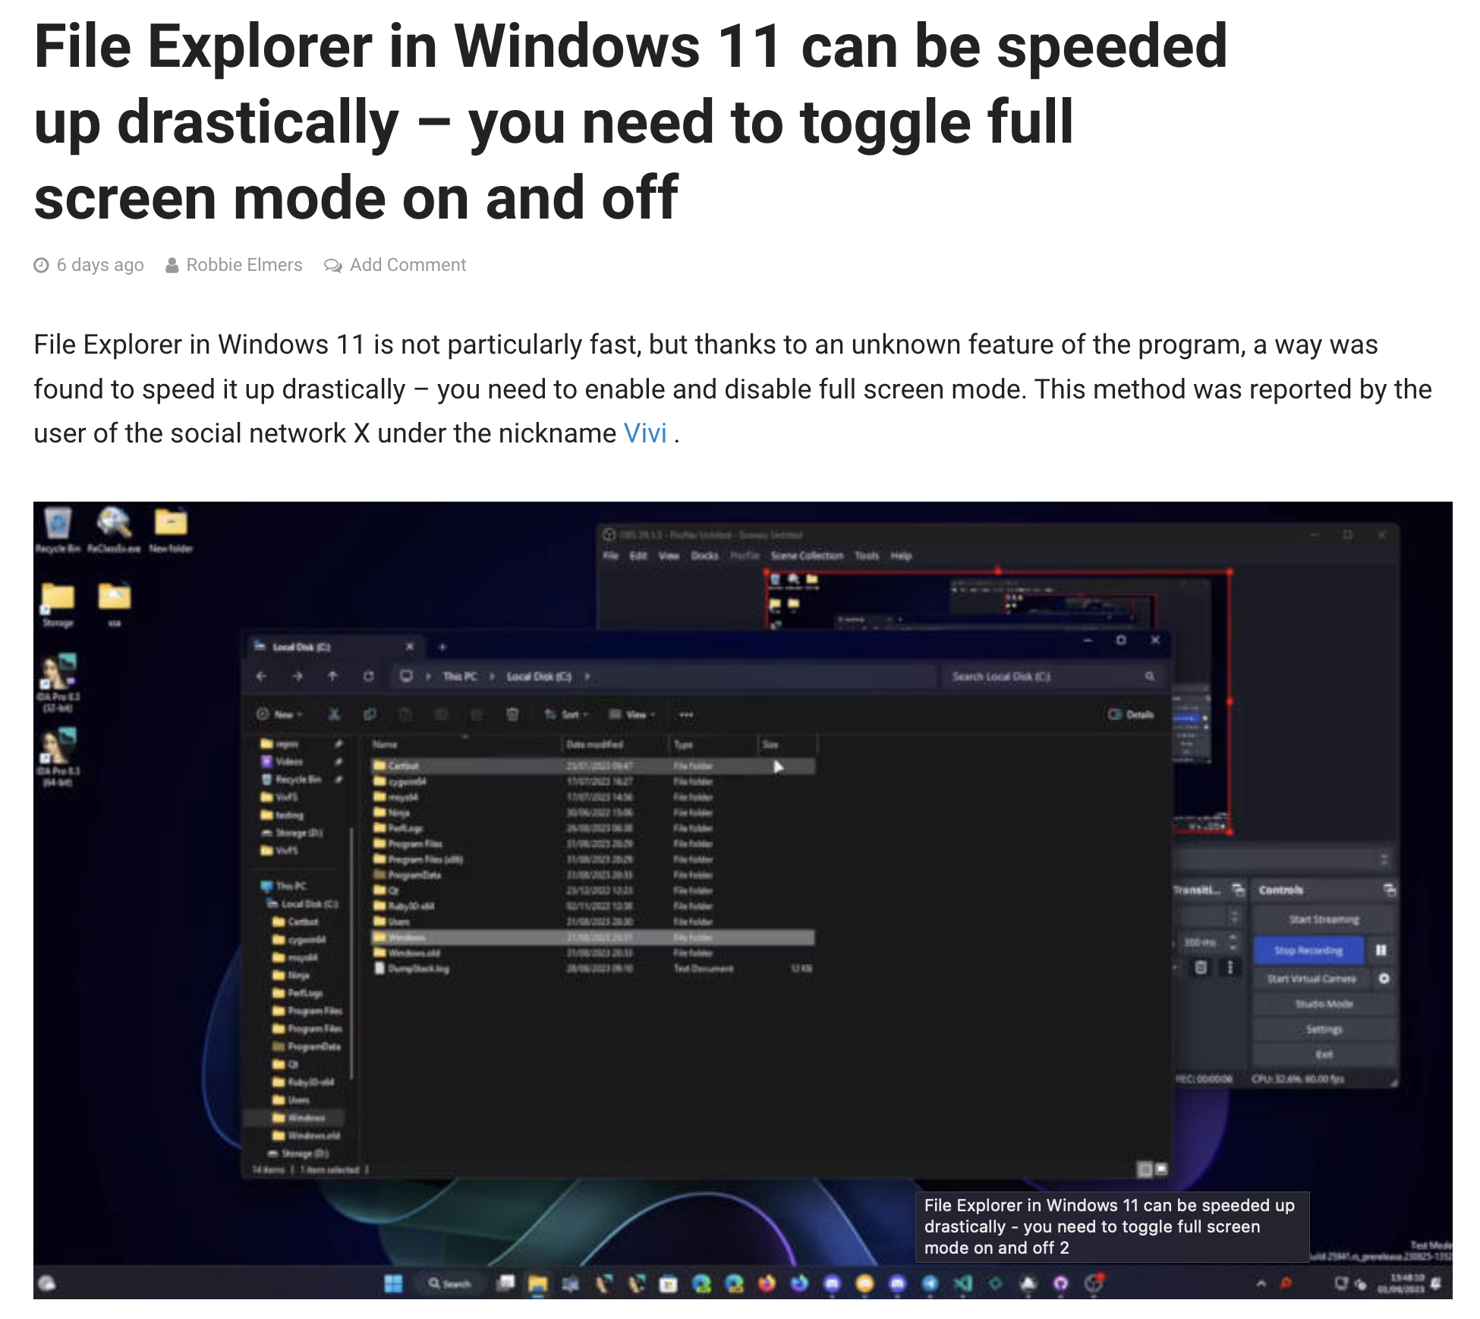
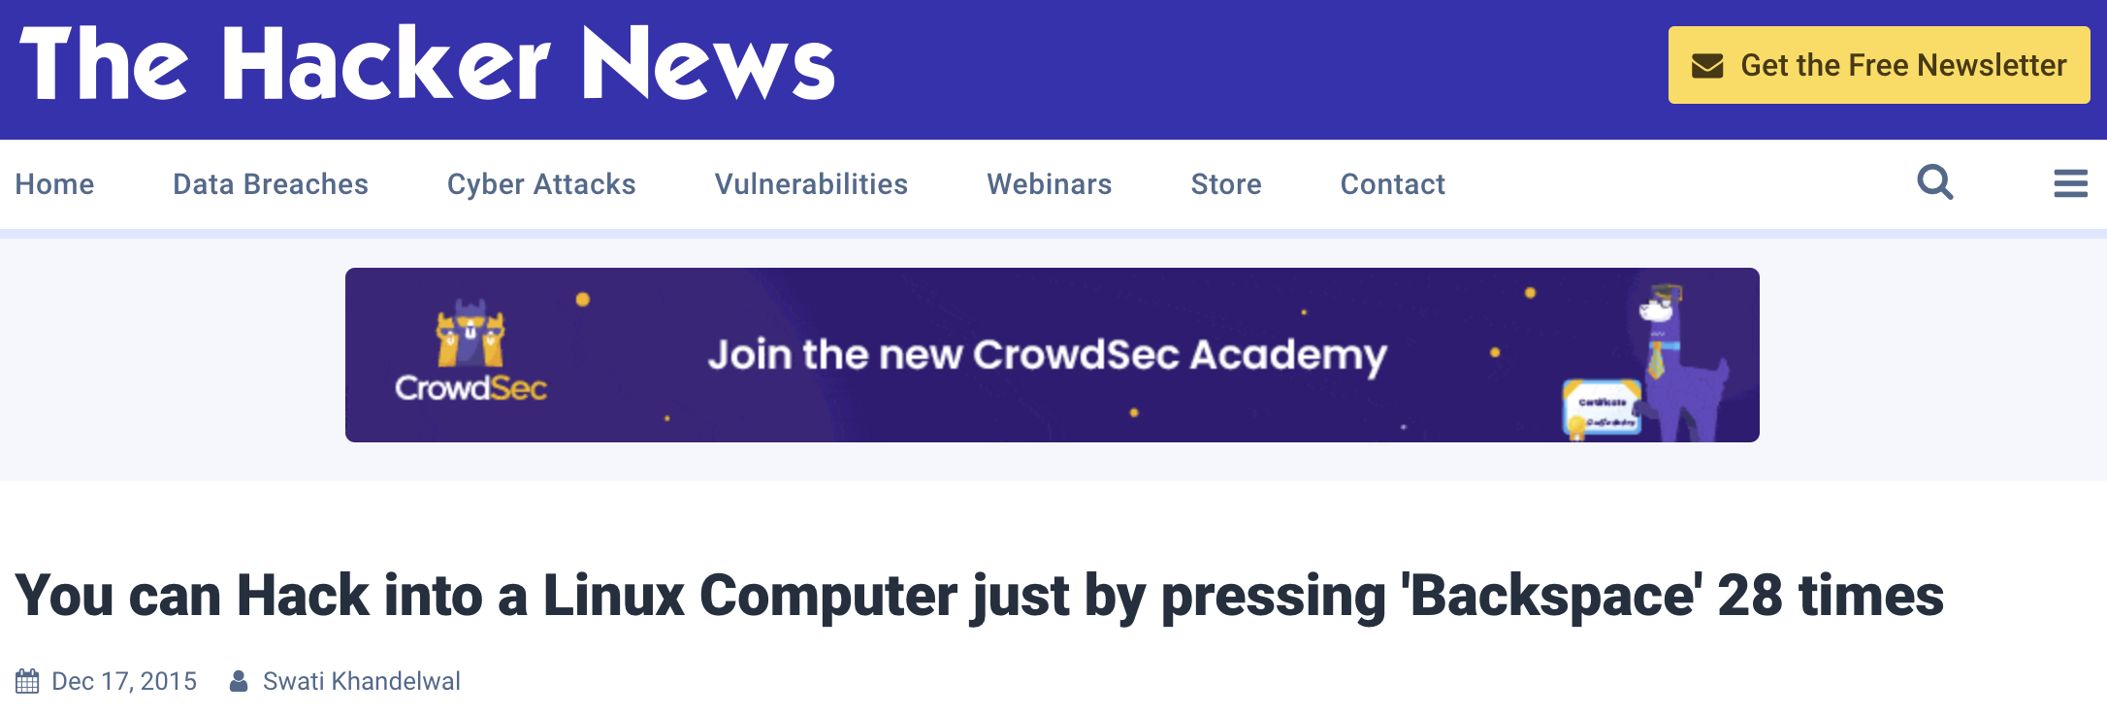

1. 有助于更好地理解底层发生了什么

Slide 8
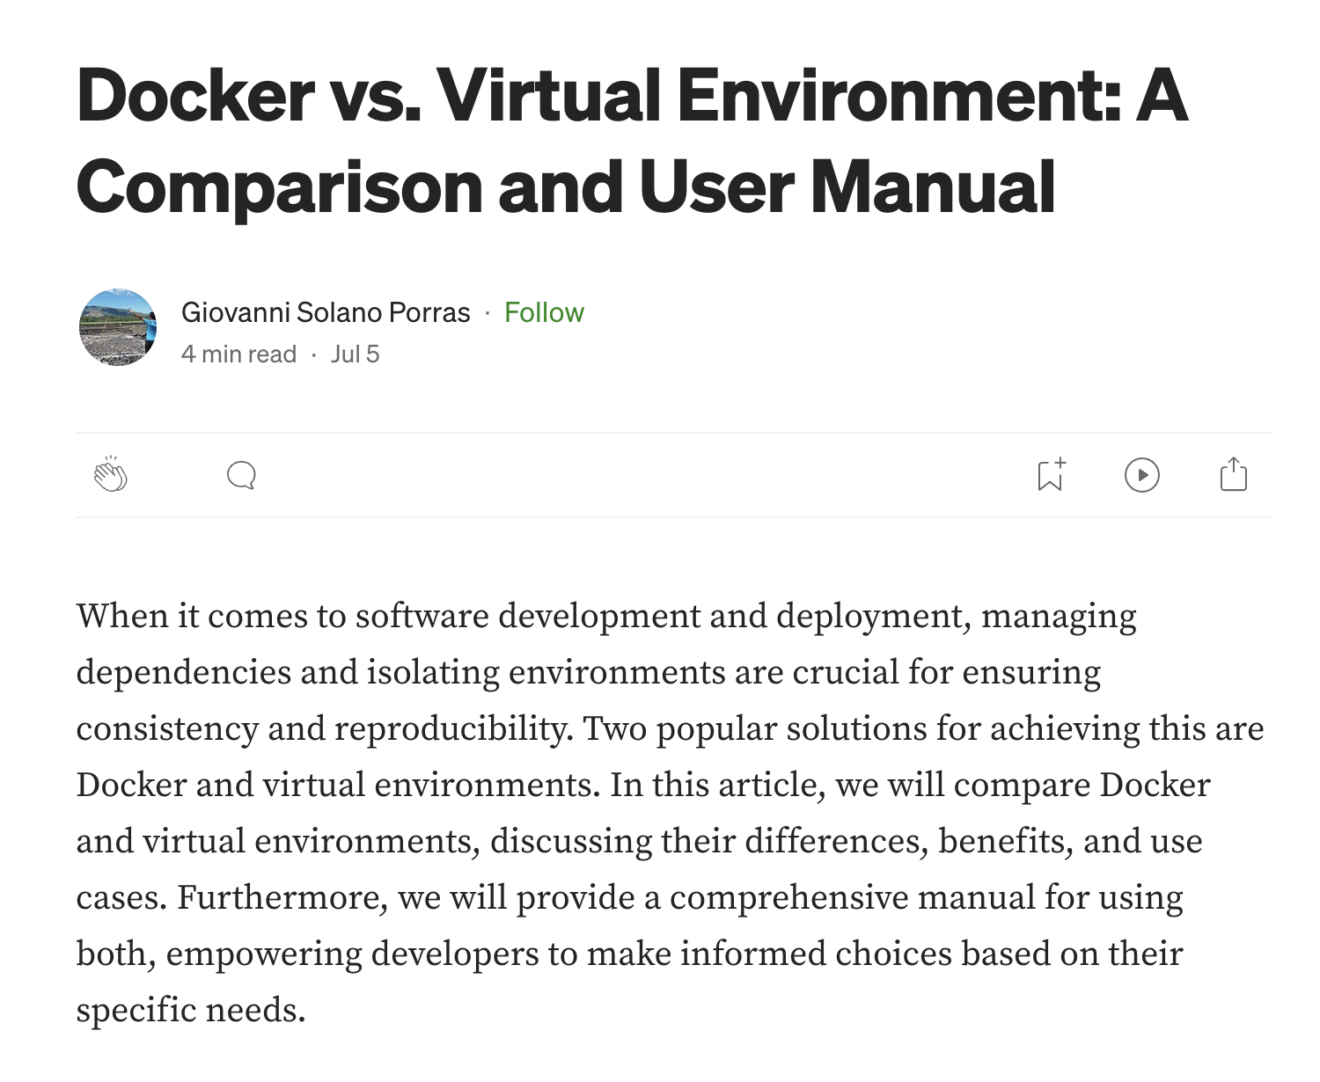

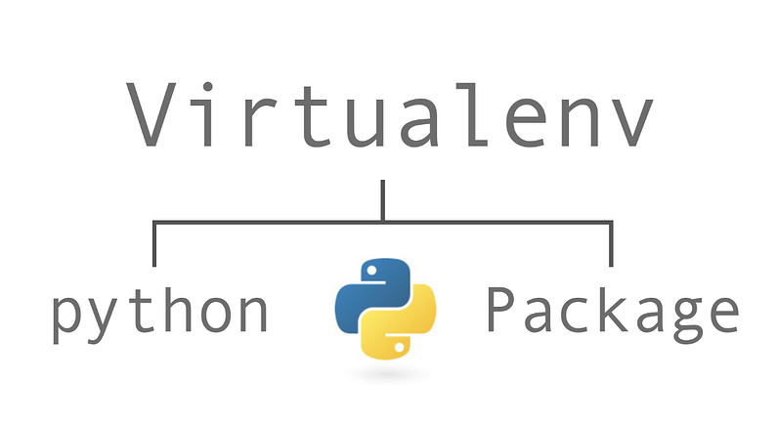
1. 有助于更好地理解底层发生了什么

Slide 9
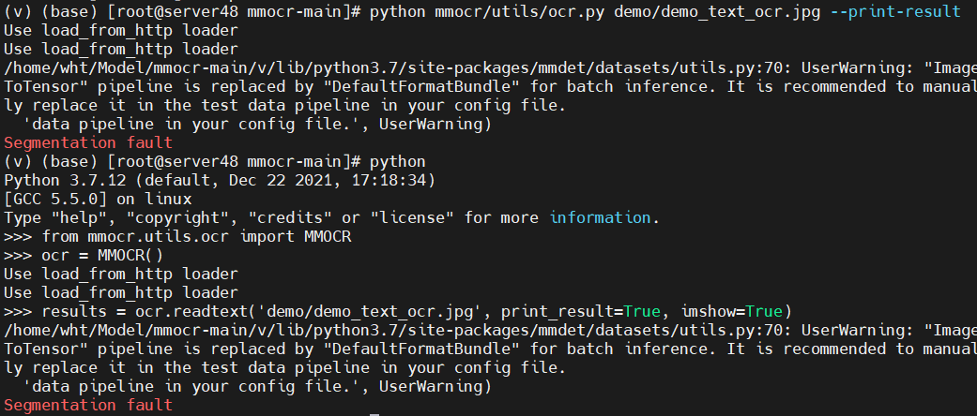
1. 有助于更好地理解底层发生了什么

Slide 10
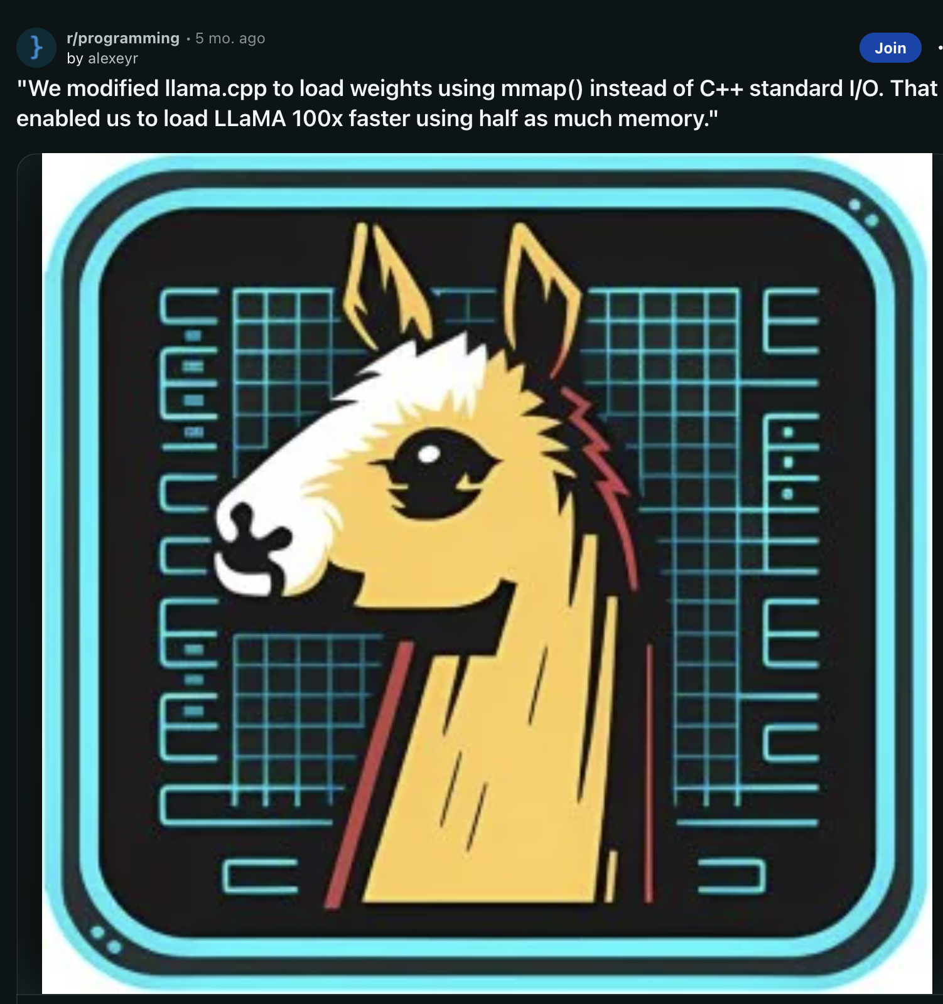
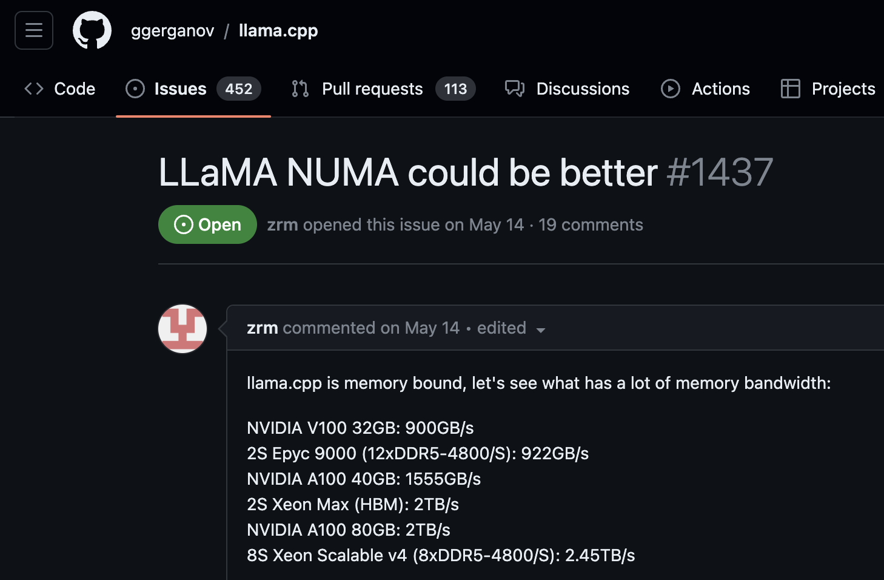
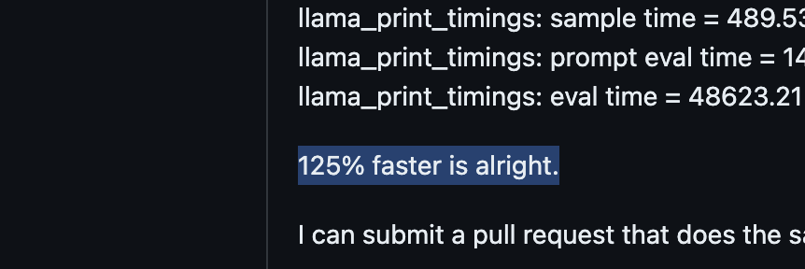
2. 有助于更好地驾驭硬件
We modified llama.cpp to load weights using mmap() instead of C++ standard I/O. That enabled us to load LLaMA 100x faster using half as much memory.
Notes:
https://rentry.org/Jarted
https://news.ycombinator.com/item?id=35455930

Slide 11
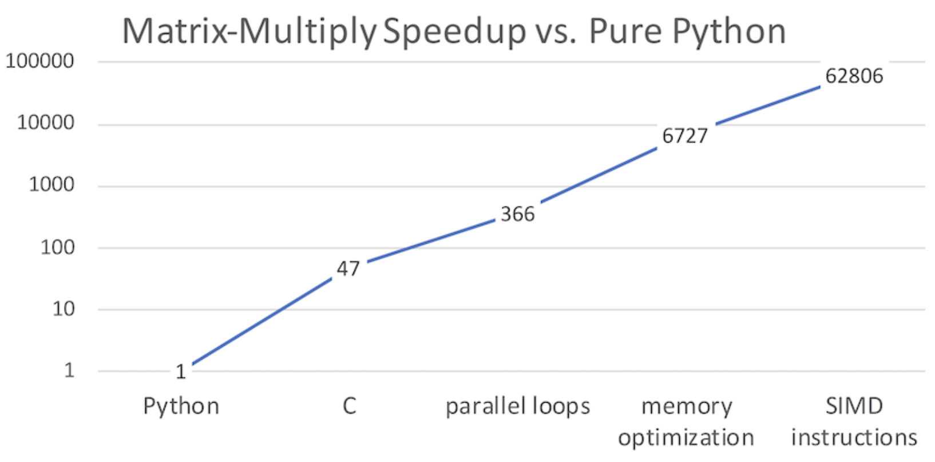
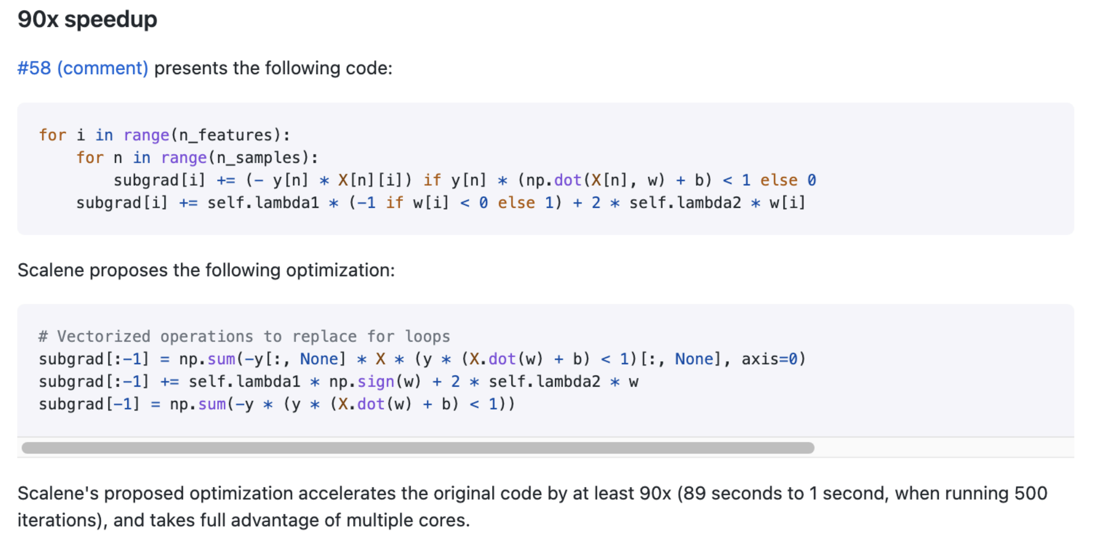
2. 有助于更好地驾驭硬件
Python矩阵乘法加速
Python矩阵运算优化

Slide 12
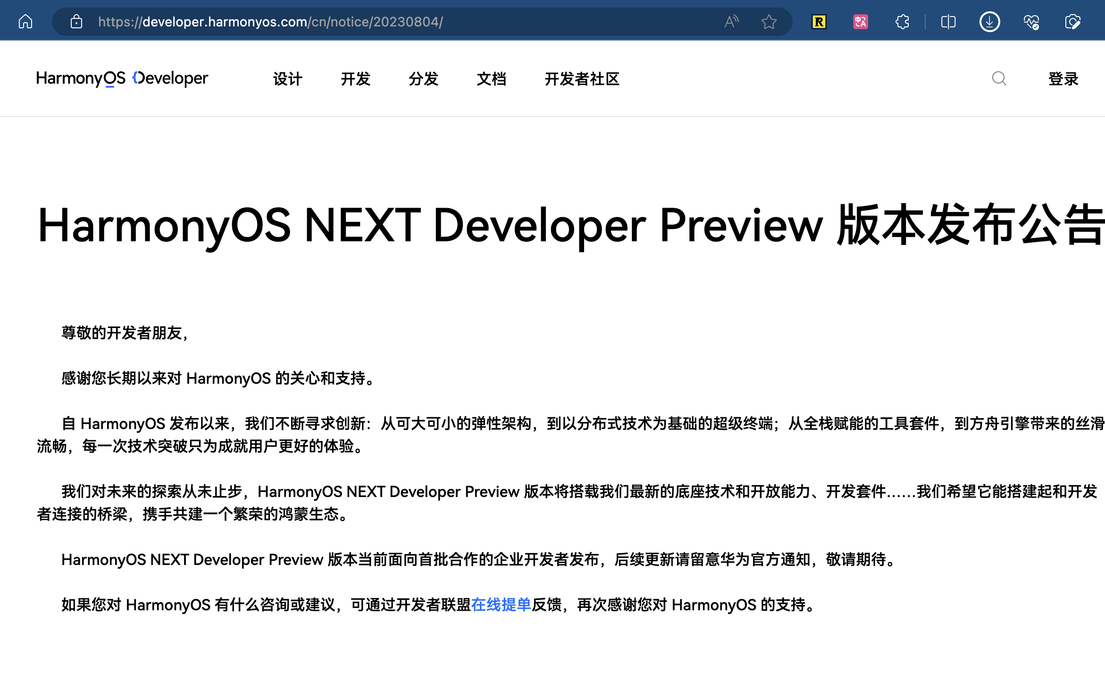
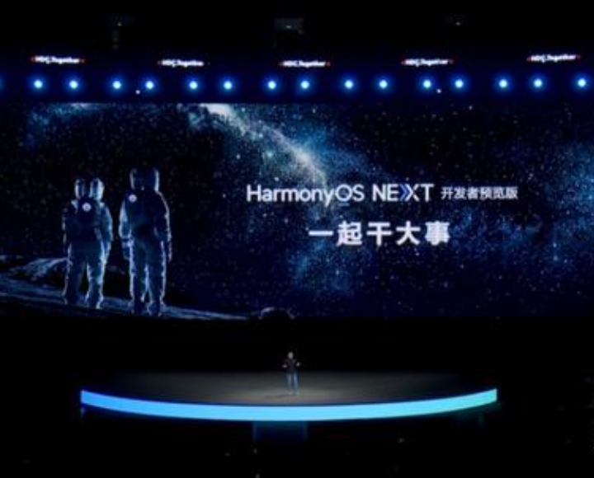
3. 有助于做出更有影响力的工作

Slide 13
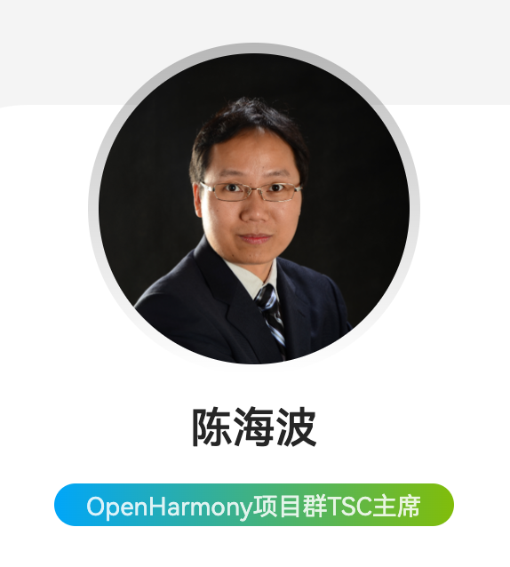
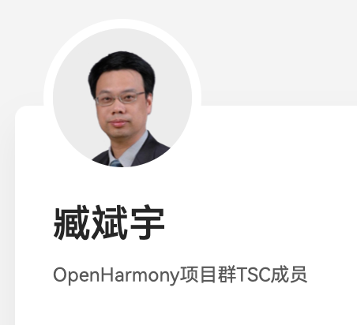
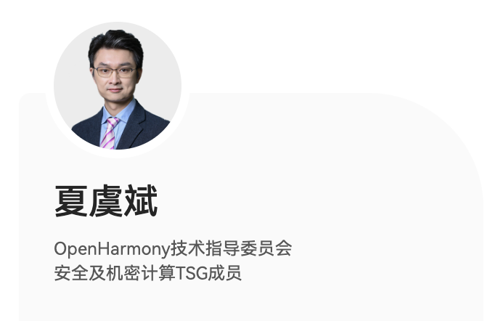
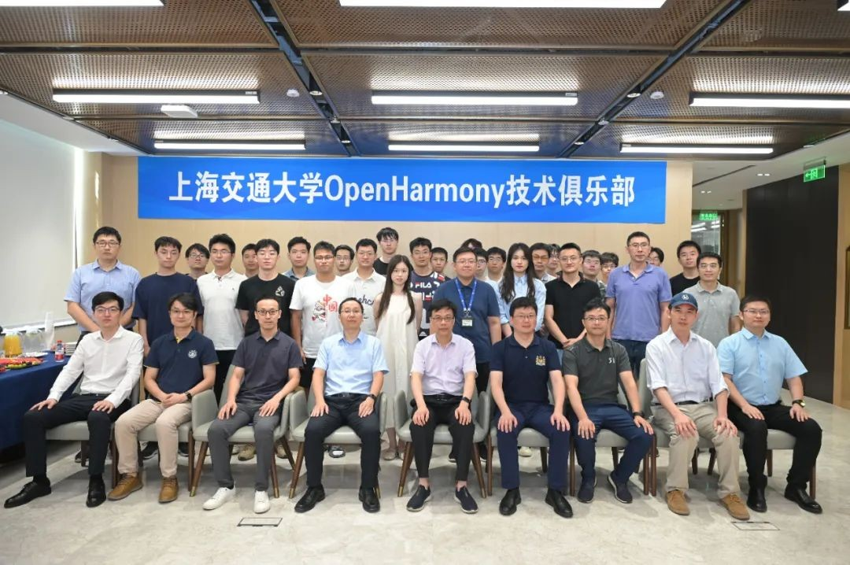
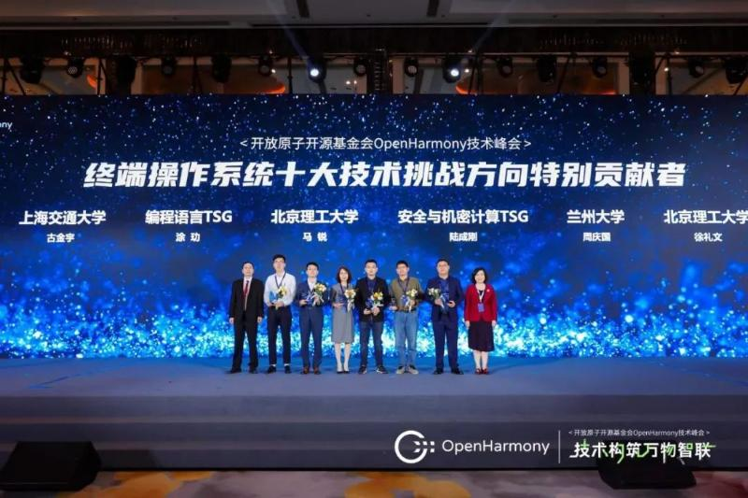

共同推进开源鸿蒙OpenHarmony生态
技术指导委员会主席
技术指导委员会成员
技术支撑组成员
全国首个OpenHarmony高校技术俱乐部

Slide 14
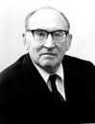
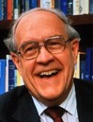
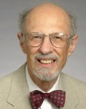

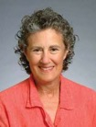
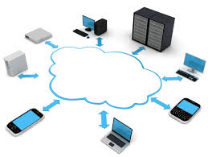
图灵奖与操作系统
Maurice Wilkes
1967年图灵奖
Frederick Brooks
1999年图灵奖
Fernando J. Corbató
1990年图灵奖
EDSAC,1949
Multi-programming
第一台存储程序式电子计算机
IBM System/360,1964
CTSS,1961 & Multics,1969
分时操作系统
Unix,1971
多任务多用户操作系统
Venus,1972
小型低成本交互式分时操作系统
2019
分布式操作系统
Ken Thompson & Dennis Ritchie
1983年图灵奖
Barbara Liskov
2008年图灵奖

Slide 15
计算机硬件在新应用需求下迅猛发展
计算: 从通用计算走向领域计算，各种xPU不断繁荣
GPU、TPU、NPU、IPU等支撑人工智能算力需求
存储：智能存储，存算一体，非易失内存（SCM），内存与持久存储走向融合
数据中心网络：Infiniband等网络走向纳秒级时延
广域网络：5G大连接、低时延、高可靠使能新型高吞吐、低时延广域计算
新型硬件的发展，需要新的操作系统抽象与设计来充分释放算力

Slide 16
操作系统的简单历史

Slide 17
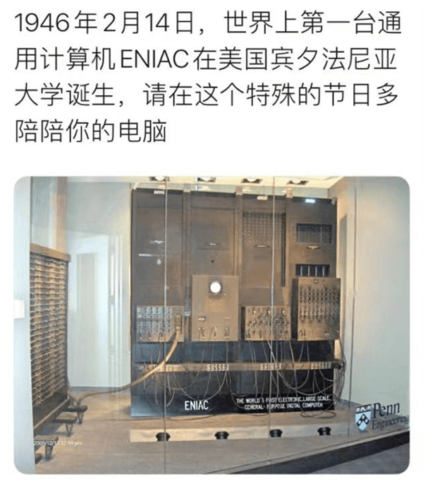
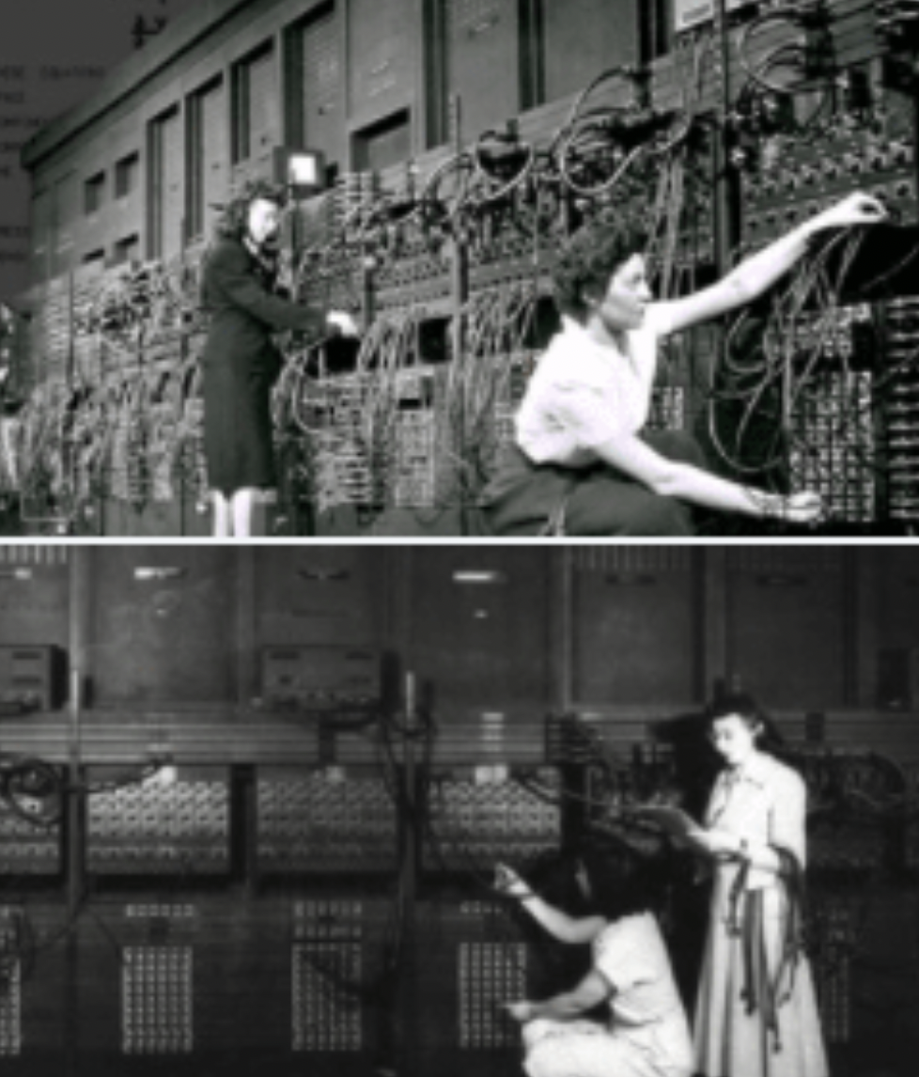
计算机诞生时的操作员
Notes:
2.14 ENIAC 线太多、操作员心灵手巧、心细

Slide 18
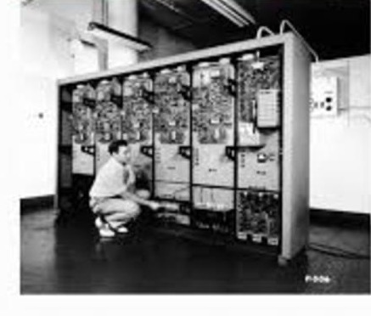
批处理操作系统：GM-NAA I/O
Robert L. Patrick和Owen Mock于1956年建设
运行在IBM 704上
主要功能：批处理运行任务
Notes:
“为什么叫操作系统？”
之前是做完一道题，操作员就需要上来一通操作
批处理：automatically execute a new program once the one that was being executed had finished
输入形式：打孔纸带 （依然有操作员，但很简单，操作纸带） 慢慢出现了OS概念：负责读取纸带内容，和计算机硬件绑定的

Slide 19
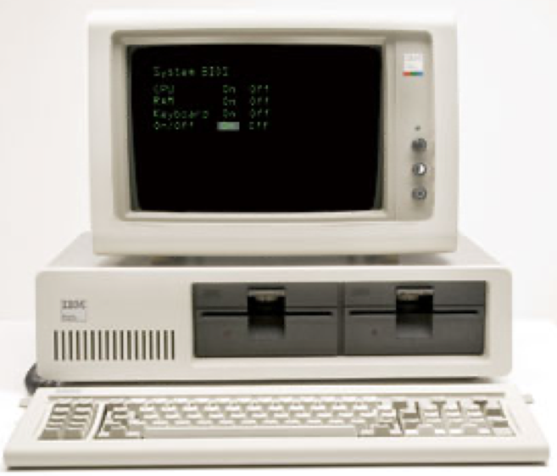
通用操作系统：OS/360
IBM System/360 OS，1964
首个通用操作系统，首次将 操作系统与计算机分离
ISA：指令集架构
架构师：Gene Amdahl (Amdahl’s Law)
项目经理：Fred Brooks (《人月神话》，1999年图灵奖得主)
Notes:
之前一直是：硬件为主、软件为辅。
IBM各种型号的计算机，都需要开发读纸带这样的软件，效率很低，软件改动不大但是又必须要改。 ISA 划时代 分离。 360 无死角 覆盖所有计算机。
通过定义对应的指令集架构(ISA: Instruction Set Architecture)，将计算机的架构与实现分开，从而在一套架构上可以实现多代计算机。软件面向ISA开发，即可用在相同ISA的不同计算机上。
IBM System/360 的成功也标志着操作系统从面向每种计算机的定制，即每个计算机都要实现一套操作系统，
走向计算机与操作系统的解耦，从而操作系统开始进入到通用操作系统时代。
架构师：阿姆达尔定律 项目经理：Fred Brooks 软件工程领域的先驱

Slide 20
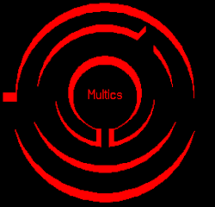

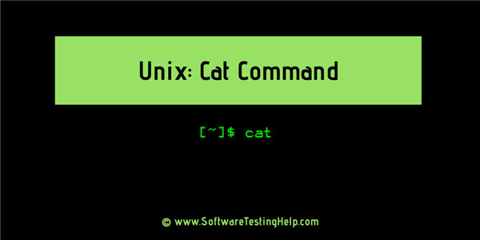
分时与多任务：Multics/Unix/Linux
Multics: Fernando Corbató (1990年图灵奖) MIT/GE, 1964
分时，文件系统，动态链接等
Unix: Ken Thompson, Dennis Ritchie (1983年图灵奖), 1969
Shell，层次化文件系统
Linux: Linus Torvalds, 1991
最流行的开源操作系统
Notes:
IBM 360的出现，摆脱硬件束缚。同时代，Bell实验室、MIT派出顶级研究人员。
Multics: Multiplexed Information and Computing Service （目标宏达、各种功能、各种任务、现代操作系统中为文件系统、动态链接等概念都被提出）
Unix: Uniplexed Information and Computing Service
一帮人冥思苦想、太复杂，有一些人陆续离开项目。
Bell实验室还剩下一些人继续苦干。为了不这么郁闷、Ken和Dennis决定搞个简单的玩玩。
做减法、太复杂先不做了吧、求其上者得其中 --》UNIX 到91年（中间跳过很多），Unix很容易用，Bell实验室开始收钱，其中还有学生写了本书Unix代码解析，但也不让看。Linus那我自己写呗，也不难，几千行。--》Linux
这是Unix一条线。

Slide 21
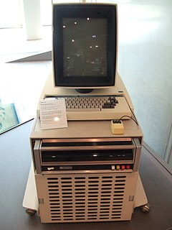
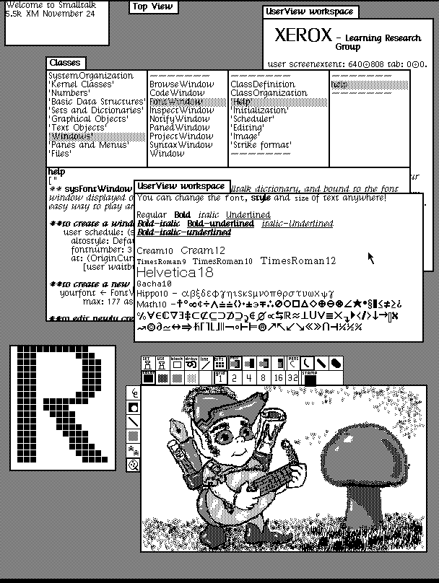
图形界面： Xerox Alto/MacOS/Windows
Xerox Alto （1973）: 第一个图形化操作系统，首次使用鼠标 （ Chuck Thacker，2009年图灵奖）
Mac OS (Apple LISA, 1983):1979年乔布斯访问Xerox PARC，意识到GUI的重要性，买下了GUI进行研究
Windows 1.0 （1985）: 基于图形界面的操作系统
Credit: https://zh.wikipedia.org/wiki/Xerox_Alto
Notes:
图形化OS这边还有另外一条线。
施乐公司 苹果公司参观：感觉这鼠标也太好用了，命令行对用户而言也太矬了、震撼。
乔布斯苹果先、比尔盖茨为Macintosh开发软件，发布windows 乔布斯骂比尔盖茨偷窃，比尔盖茨回答我们有一个富裕的邻居叫施乐，在我要进去偷电视的时候发现你已经在干了。 小偷与富裕的邻居的故事 （乔布斯传）

Slide 22
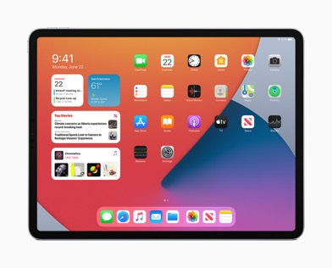
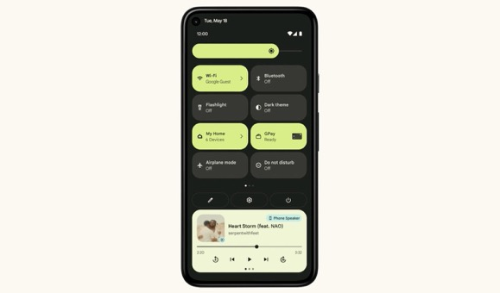
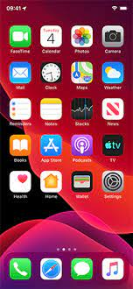
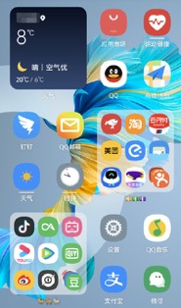
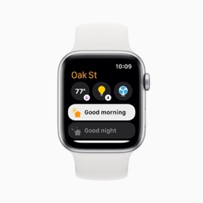
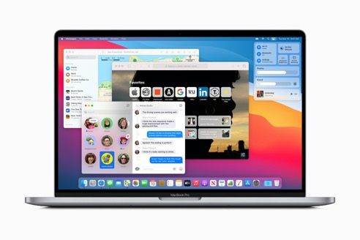
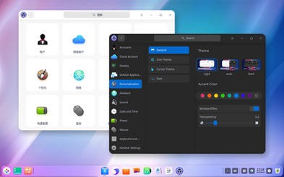
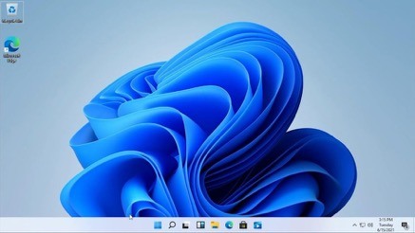
现代操作系统
Notes:
现代操作系统，面向用户使用的（穿戴、手机、平台、笔记本、台式机），都有漂亮的界面供用户操作。
施乐公司发明的图形界面对现代操作系统的发展与成功还是非常重要的。
GUI后面可以是IBM 360、unix、Linux、windows，等等。

Slide 23
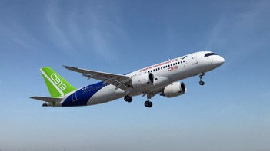
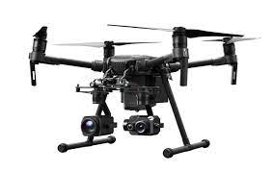
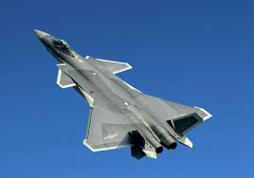
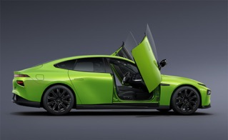
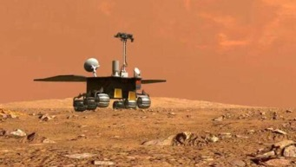
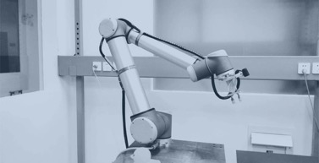
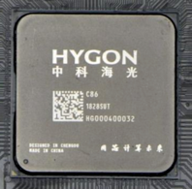
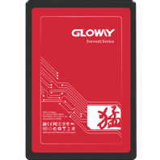
今天，操作系统空前繁荣
这些设备中，都有操作系统么？
Notes:
今天操作系统空前繁荣。
这是C919（很多操作系统）、大疆、歼20、小鹏、都是国产的，需求很多、做的也很不错。
买了一个CPU，有没有OS呢？Intel ME Management Engine MINIX（Linus的老师） 买了一块SSD，有没有OS呢？光威SSD 早期固件、FTL、智能SSD（近数据计算）
这些基本单元都是，不要说火星车、无人机这些了。操作系统的形态和需要会更加丰富。
想象中的、或传统认为的OS可能不一样了？

Slide 24
操作系统的定义

Slide 25
什么是操作系统？
你觉得以下哪些属于操作系统？
Windows 10所包含的所有软件
Linux内核以及所有设备的驱动
在Macbook上下载安装的第三方NTFS文件系统
华为Mate 30出厂时所有的软件
大疆无人机出厂时所有的软件
火星车上运行的软件
你觉得应当如何定义操作系统？
Notes:
edge/IE、扫雷/纸牌

Slide 26
操作系统：在硬件和应用之间的软件层
应用
操作系统和应用的关系
服务应用：如提供硬件操作
管理应用：如加载、调度等
操作系统和硬件的关系
管理硬件：操作硬件以完成功能
抽象硬件：应用不关心硬件差异
操作系统
硬件
“操作系统是管理硬件资源、控制程序运行、改善人机界面和为应用软件提供支持的一种系统软件。” 《计算机百科全书(第2版)》
“操作系统将有限的、离散的资源，高效地抽象为无限的、连续的资源。”
《操作系统：原理与实现》
Notes:
Wikipedia的定义

Slide 27



操作系统的职责
各种应用程序
Windows
Android
服务应用
管理硬件
笔记本
手机
CPU, Memory, GPU…

Slide 28
请求OS显示一帧画面
应用
OS
OS向GPU发送渲染指令、
更新屏幕内容

Slide 29
下局一起开黑
应用
应用
请求OS发送消息
OS
OS把消息封装成网络包并发送出去
OS负责调度不同的应用程序、并且协调它们对于
CPU、屏幕、网络等硬件的使用

Slide 30
操作系统通过抽象履行职责
硬件抽象：
向应用程序屏蔽硬件实现细节
网络抽象
屏幕抽象
操作系统
管理不同硬件

Slide 31
如果没有操作系统
Android
Apple
面向操作系统开发应用
面向各款手机开发应用
Redmi
Xiaomi 11
Civi
Xiaomi 12

Slide 32
如果没有操作系统
显示我！
显示我！
Android
Apple
协调不同的应用程序
Redmi
Xiaomi 11
Civi
Xiaomi 12

Slide 33
究竟什么是操作系统？
“操作系统”并没有严格的唯一定义
是一个相对概念：相对“应用”而言
操作系统也可包含运行在用户态的框架（framework）
例如：SSL库、Dalvik（Java虚拟机）是否属于操作系统？
对Android来说，属于操作系统框架层；App属于应用
对Linux来说，不属于操作系统；hello属于应用
我们课程中的操作系统：以hello作为典型应用

Slide 34
从 Hello World 说起
#include <stdio.h>
int main()
{
printf("Hello World!\n");
return 0;
}
bash$ gcc hello.c -o hello
# 运行一个hello world程序
bash$./hello
Hello World!
# 同时启动两个hello world程序
bash$ ./hello & ./hello
[1] 144
Hello World!
Hello World!
[1]+ Done ./hello
运行hello时，操作系统的作用？

Slide 35
操作系统考虑的一些问题
hello 这个可执行文件存储在什么位置？是如何存储的？
hello 这个可执行文件是如何从硬盘加载到内存中运行的？
hello 这个可执行文件是如何将"Hello World!"这行字输出到屏幕？
两个 hello 程序是如何同时运行在一个 CPU 上的？
两个 hello 程序之间如果互相通信该怎么做？
如果其中一个 hello 出bug了，如何保证另一个能不受影响正常运行？
…
操作系统需要：1、服务应用；2、管理应用

Slide 36
操作系统为应用提供的服务（部分）
为应用提供计算资源的抽象
CPU：进程/线程，数量不受物理CPU的限制
内存：虚拟内存，大小不受物理内存的限制
I/O设备：将各种设备统一抽象为文件，提供统一接口
为应用提供线程间的同步
应用可以实现自己的同步原语（lock）
操作系统提供了更高效的同步原语（与线程切换配合, 如futex）
为应用提供进程间的通信
应用可以利用网络进行进程间通信（如loopback设备）
操作系统提供了更高效的本地通信机制（具有更丰富的语义，如pipe）
Notes:
买笔记本的时候最关心：CPU、内存、设备（存储/GPU）
Python：
thread1 = thread(xxx); thread1.start();
thread2 = thread(xxx); thread2.start();

Slide 37
操作系统对应用的管理（部分）
应用生命周期的管理
应用的加载、迁移、销毁等操作
计算资源的分配
CPU：线程的调度机制
内存：物理内存的分配
I/O设备：设备的复用与分配
安全与隔离
应用程序内部：访问控制机制
应用程序之间：隔离机制，包括错误隔离和性能隔离
Notes:
安全与隔离：结合新冠来讲，病毒/错误传播

Slide 38
操作系统的功能：管理
rogue.c
int main () {
while (1);
}
问：如何避免一个流氓应用独占CPU资源？
方法-1：每10ms发生一个时钟中断（时间片）
调度器决定下一个要运行的任务
方法-2：可通过信号等打断当前任务执行
如：kill -9 1951
Notes:
问：这个进程能否搞死OS?

Slide 39
操作系统的功能：管理
rogue-1.c
int main () {
while (1)
fork();
}
问：如何通过3行代码卡死一个OS?
例：rogue-1.c 可以fork出无数的进程
如何解决这个问题？
方法一：万能方法——重启
方法二：将代码运行在虚拟机中，虚拟机外的应用不受影响
方法三：Linux cgroup （docker），预先设置应用最大占用资源

Slide 40
操作系统的分化

Slide 41
应用与操作系统的解耦
在最早的时候，并不区分应用与操作系统
所有功能都在一起，负责开发的也是同一批人
随着功能越来越多，开始出现分化和分工
有些底层功能被频繁复用，如对存储设备的操作
这些常用的功能形成了特定的模块，通过接口与其他模块交互
例如：存储模块，可将存储抽象成一个大数组
但这并不一定需要操作系统——比如，可以以库的方式存在
那么，为什么不能把操作系统作为一个库呢？
Notes:
社会分工可以提高劳动生产率，熟练的人做擅长的事情。
操作系统演化也有分工的感觉，应用不擅长的事情（管理硬件让OS干），做熟悉的事情（业务逻辑）
Libc、stdc++、python TF库

Slide 42
特权级的必要性
多道（Multi-programming）操作系统的诞生
通过时分复用计算资源的方式，在一台计算机上同时运行多个应用程序
新的问题：如何保证不同应用间的隔离？
如果所有的应用均能完全控制硬件计算资源，则会导致混乱
例如：某个应用希望关机，某个应用希望格式化硬盘
因此必须先让应用降权，不允许直接改变全局的系统状态
例如：中断是否打开
方案：必须要有不同的权限级——至少两种权限
低权限：不允许改变全局系统状态，用来运行应用
高权限：集中运行能改变全局系统状态的操作，形成了操作系统
特权操作

Slide 43
操作系统的分化
软件
硬件无关部分
硬件无关部分
+
非特权操作部分
应用程序
硬件抽象部分
硬件抽象部分
+
特权操作部分
服务应用
操作系统
管理应用
硬件
硬件
硬件（支持特权）

Slide 44
对硬件（CPU）的要求
CPU对软件提供的接口称为ISA
ISA: Instruction Set Architecture
包含指令、寄存器等软件可见、可操作的接口
CPU相应分化出两个模式：非特权模式和特权模式
非特权模式ISA：应用可使用的指令和寄存器
包括各种运算指令、通用寄存器等
特权模式ISA：只有操作系统才可使用的指令和寄存器
包括各种特权指令、系统寄存器等
从上到下的切换过程通常称为陷入（trap）

Slide 45
非特权部分与特权部分的交互
系统调用（System Call）
应用调用操作系统的机制，实现应用不能实现的功能
应用通过CPU的陷入机制进行模式切换（非特权→特权）
有多种陷入方式，包括特定指令、异常、硬件中断等
操作系统内核通过特定的硬件指令返回应用（特权→非特权）
操作系统主动返回：如ARM的eret
应用调用操作系统的功能，就像调用普通函数一样
例如：库函数 printf() ->系统调用 write() ->内核实现 sys_write()
write(1, "Hello World!\n", 13)

Slide 46
Hello运行中的系统调用（strace）
/* 运行hello程序 */
execve("./hello", ["./hello"], 0x7ffed5a79e80 /* 64 vars */) = 0
...
/*将``Hello World!\n''写到标准输出中，在这里，1代表标准输出， 13代表一共写了13个字符。*/
write(1, "Hello World!\n", 13Hello World!) = 13
/* 执行结束后，hello程序退出*/
exit_group(0)

Slide 47
操作系统的不同架构

Slide 48
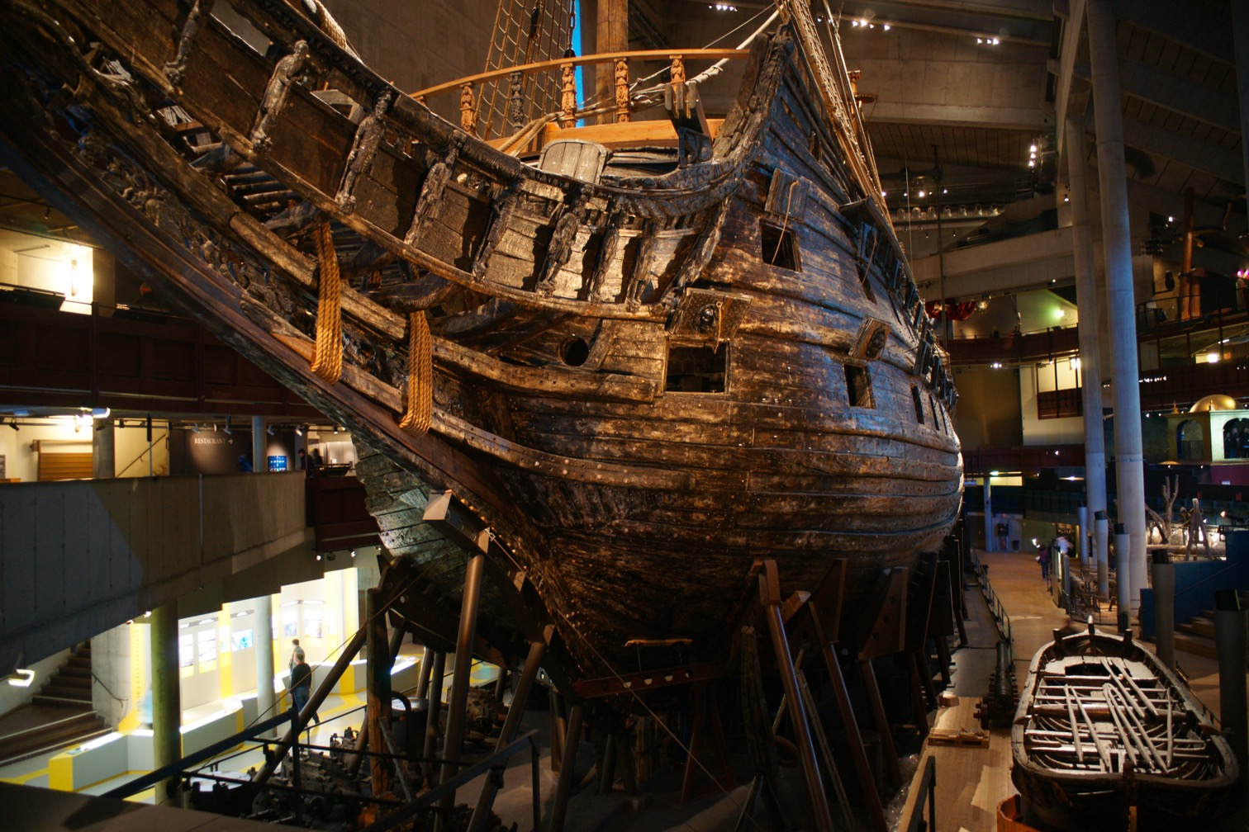
瓦萨沉船：1626年到1628年间，瑞典国王下令建造的一艘军舰，由于追求极致的续航力、容量、火力及防护力，整船被建成不合乎物理常规地高大笨重，再加上在建造时没有填入足够的压舱物，瓦萨号即便在港口停靠时也不能依靠自身保持平衡。尽管有着严重的结构缺陷，瓦萨号依然被允许起航：不出所料的是，在出海航行不到几分钟后，瓦萨号便被一阵微风吹倒，继而全船倾覆。

Slide 49
操作系统复杂性与结构
操作系统中的"瓦萨号"
1991-1995年，IBM投入20亿美元打造Workplace操作系统
目标过于宏伟，系统过于复杂，导致项目失败
间接导致IBM全力投入扶植Linux操作系统
复杂系统的构建必须考虑其内部结构
不同目标之间往往存在冲突
不同需求之间需要进行权衡

Slide 50
操作系统的不同目标
用户目标
方便使用
容易学习
功能齐全
安全
流畅
……
系统目标
容易设计、实现
容易维护
灵活性
可靠性
高效性
……

Slide 51
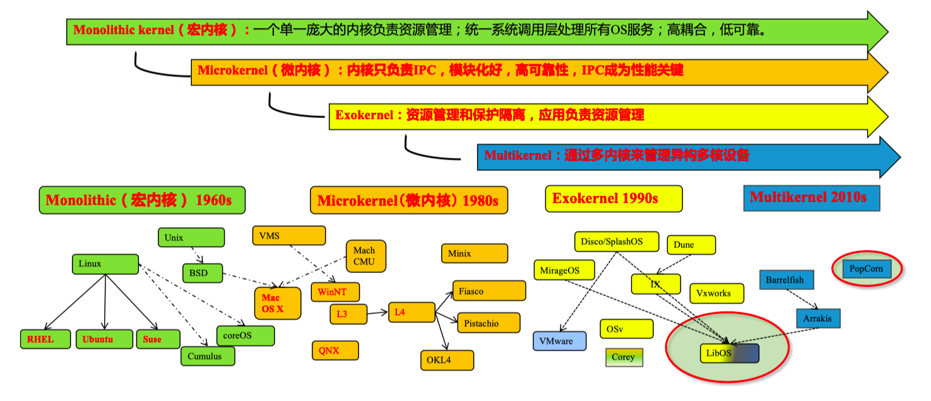
操作系统的架构及演进

Slide 52
1、宏内核（Monolithic Kernel）
整个系统分为内核与应用两层
内核：运行在特权级，集中控制所有计算资源
应用：运行在非特权级，受内核管理，使用内核服务
用户进程
用户进程
系统调用
内核 （整合了文件系统、内存 管理、设备驱动、进程 调度、同步原语、IPC等）

Slide 53
宏内核的优缺点分析
宏内核拥有丰富的沉淀和积累
拥有巨大的统一的社区和生态
针对不同场景优化了30年
宏内核的结构性缺陷
安全性与可靠性问题：模块之间没有很强的隔离机制
实时性支持：系统太复杂导致无法做最坏情况时延分析
系统过于庞大而阻碍了创新：Linux代码行数已经过2800万

Slide 54
宏内核难以满足的场景
向上向下的扩展
很难去剪裁/扩展一个宏内核系统支持从KB级别到TB级别的场景
硬件异构性
很难长期支持一些定制化的方式去解决一些特定问题
功能安全
一个广泛共识：Linux无法通过汽车安全完整性认证（ASIL-D）
信息安全
单点错误会导致整个系统出错，而现在有数百个安全问题（CVE）
确定性时延
Linux花费10+年合并实时补丁，目前依然不确定是否能支持确定性时延

Slide 55
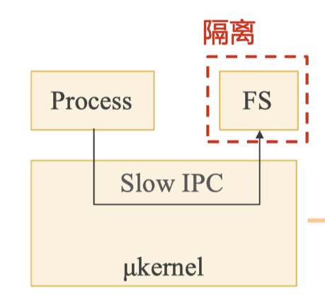
2、微内核的系统架构
设计原则：最小化内核功能
将操作系统功能移到用户态，称为"服务"（Server）
在用户模块之间，使用消息传递机制通信

Slide 56
例：文件的创建
Application
App
File
System
Disk
Driver
File
System
Microkernel
Disk
Driver
Disk
Disk

Slide 57
微内核的优缺点分析
优点
易于扩展：直接添加一个用户进程即可为操作系统增加服务
易于移植：大部分模块与底层硬件无关
更加可靠：在内核模式运行的代码量大大减少
更加安全：即使存在漏洞，服务与服务之间存在进程粒度隔离
更加健壮：单个模块出现问题不会影响到系统整体
上世纪80/90年代，"微内核"一度成为下一代操作系统的代名词

Slide 58
微内核的优缺点分析
缺点
性能较差：内核中的模块交互由函数调用变成了进程间通信
生态欠缺：尚未形成像Linux一样具有广泛开发者的社区
重用问题：重用宏内核操作系统提供兼容性，带来新问题
函数调用
同步进程间调用
Sqlite中的 通信开销
服务-A
服务-B
~4500 cycles
30%
~30 cycles
宏内核
微内核

Slide 59
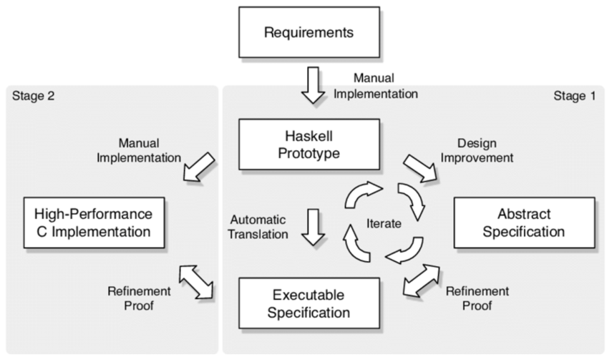
seL4：被形式化证明的微内核
对C的限制，以方便验证
栈变量不得取引用 必要时用全局变量
不使用函数指针
不适用union
用Haskell构造原型
用于验证
再手动转换为C
Comprehensive Formal Verification of an OS Microkernel, 2004

Slide 60

MINIX
教学用的微内核
阿姆斯特丹自由大学，Andrew Tanenbaum教授
被用于Intel的ME（管理引擎）模块
也许是世界上用的最多的操作系统...
Andrew Tanenbaum
https://www.zdnet.com/article/minix-intels-hidden-in-chip-operating-system/

Slide 61





















微内核操作系统ChCore（课程实验裁剪于此）
领域框架赋能应用
5G
自主微内核ChCore
为操作系统框架层提供资源抽象与运行支撑
初步形成微内核+系统服务+系统框架三层架构，可配置性与扩展性良好
应用兼容：支持C、C++、Python语言开发、支持主要的POSIX接口
体系结构：支持32/64位，支持ARMv8、x86-64、RISC-V、SPARC-V8
学术成果：提出10倍性能提升的IPC设计和微内核高可靠机制 (ATC20, ICDCS21, ATC22)
进程服务
图形服务
…
微内核操作系统服务
驱动框架
文件系统
网络服务
基于软硬件协同设计的系统抽象
微内核
确定时延
轻量化微内核
可配置
系统服务
隔离可靠
异构硬件抽象与管控
充分发挥硬件低时延能力
硬件平台
XPU
CPU
RISC-V
DSP
FPGA
ARM
SPARC
Notes:
OpenHarmony：智能终端设备操作系统的框架和平台，促进万物互联产业的繁荣发展。
面向应用领域的共性关键需求，开展研究

Slide 62

2.5、混合内核架构
宏内核与微内核的结合
将需要性能的模块重新放回内核态
macOS / iOS：Mach微内核 + BSD 4.3 + 系统框架
Windows NT：微内核 + 内核态的系统服务 + 系统框架
https://zh.wikipedia.org/wiki/微内核

Slide 63
Windows NT
Integral子系统（用户态）
负责处理I/O、对象 管理、安全、进程等
环境子系统（用户态）
POSIX
Executive（内核态）
为用户态子系统提供服务
Microkernel
提供进程间同步等功能
https://en.wikipedia.org/wiki/Architecture_of_Windows_NT

Slide 64
macOS
XNU内核
基于Mach-2.5打造
BSD代码提供文件系统、 网络、POSIX接口等
macOS与iOS
https://en.wikipedia.org/wiki/Architecture_of_macOS

Slide 65
3、外核架构（Exokernel）
Exokernel 不提供硬件抽象
"只要内核提供抽象，就不能实现性能最大化"
只有应用才知道最适合的抽象（end-to-end原则）
Exokernel 不管理资源，只管理应用
负责将计算资源与应用的绑定，以及资源的回收
保证多个应用之间的隔离
回顾：操作系统 = 服务应用 + 管理应用
内核态：Exokernel
用户态：libOS

Slide 66

Exokernel + LibOS
库OS（LibOS）
策略与机制分离：将对硬件的抽象以库的形式提供
高度定制化：不同应用可使用不同的LibOS，或完全自定义
更高性能：LibOS与应用其他代码之间通过函数调用直接交互

Slide 67
Unikernel（单内核）
虚拟化环境下的LibOS
每个虚拟机只使用内核态
内核态中只运行一个应用+LibOS
通过虚拟化层实现不同实例间的隔离
适合容器等新的应用场景
每个容器就是一个虚拟机
每个容器运行定制的LibOS以提高性能

Slide 68
Exokernel架构的优缺点分析
优点
OS无抽象，能在理论上提供最优性能
应用对计算有更精确的实时等控制
LibOS在用户态更易调试，调试周期更短
缺点
对计算资源的利用效率主要由应用决定
定制化过多，导致维护难度增加

Slide 69
4、多内核/复内核（Multikernel）
System on Chip
CPU
CPU
背景：多核与异构
OS内部维护很多共享状态
Cache一致性的保证越来越难
可扩展性非常差，核数增多，性能不升反降
GPU等设备越来越多
设备本身越来越智能——设备有自己的CPU
通过PCIe连接，主CPU与设备CPU之间通信非常慢
通过系统总线连接，异构SoC（System on Chip）
GPU
NPU
PCIe
GPU

Slide 70

Multikernel的设计
Multikernel的思路
默认的状态是划分而不是共享
维持多份状态的copy而不是共享一份状态
显式的核间通信机制
Multikernel的设计
在每个core上运行一个小内核
包括CPU、GPU等
OS整体是一个分布式系统
应用程序依然运行在OS之上

Slide 71
Barrelfish Multikernel
Barrelfish操作系统
来自ETH Zurich和微软研究院
支持异构CPU
在CPU核与节点之间提供通用异构消息抽象
大约10,000行C，500行汇编代码

Slide 72

Barrelfish Structure
BOMP: Barrelfish OpenMP
Local Message Passing
内核：每个core对应一个
类似"CPU驱动"，适应不同CPU
负责执行系统调用，处理中断/异常
事件触发，单线程，不可中断
内核调度并运行"Dispatcher"
Dispatcher
类似线程
多个Dispatcher组成一个Domain
Domain
类似进程
User-level Message Passing
SKB: System Knowledge Base
类似 /proc
http://www.barrelfish.org/documentation.html

Slide 73
不同操作系统架构的对比
OS
App
逻辑
用户态
内核态
简单内核
（如DOS）
宏内核
（如Linux）
微内核
（如ChCore）
外核
（如Unikernel）
多内核
（如BarrelFish）
Notes:
强调：并非线性演进，而是相互借鉴

Slide 74
操作系统结构的演进与生态
系统软件需要一条演进之路
尽可能集成现有的POSIX API/Linux ABI
避免棘手的系统调用（如fork）
避免不可扩展的POSIX API
操作系统的架构一直在不断演化
例：Linux Userspace I/O (UIO)，向微内核近了一步
单节点下也存在更多的分布式、低时延的可编程设备
非易失性内存的出现可能推动存储层次在OS中的完全改革

Slide 75
课程信息

Slide 76

从应用的视角看操作系统
注意：常见的误解
应用只是逻辑上运行在操作系统上层
但并不是“由操作系统来运行应用”
实际上，应用的每一行代码都运行在CPU上
操作系统的每一行代码，也都运行在CPU上
让一个硬件支持多个应用的三种形式
直通：将硬件接口直接暴露给应用
虚拟化：向应用提供的接口与硬件原有接口一样，但允许多个应用使用
抽象：提供的接口与硬件接口不一样，操作系统负责转化
应用
操作系统
硬件

Slide 77
使用CPU资源
使用内存资源
使用设备资源
应用程序
第一部分
fork()
signal()
waitpid() …
add
mov
bl …
mmap()
mprotect()
shmat() …
load
store
open()
write()
ioctl() …
系统调用
CPU指令
系统调用
CPU指令
系统调用
应用看到的接口
进程 / 线程
用户 ISA
地址映射
访存 ISA
文件
OS（抽象）
OS（抽象）
MMU（虚拟化）
OS（抽象）
三种方式：
直通
抽象
虚拟化
（直通）
add
mov
bl …
读写寄存器
特权指令
读写寄存器
修改页表
load
store
读写寄存器
中断处理
CPU提供的接口
系统 ISA
用户 ISA
寄存器 / 页表
访存 ISA
寄存器
中断
应用
CPU
OS
硬件
物理内存
设备（存储、网络、键盘、显卡…）
接口
第五部分：进阶
第三部分
第二部分
第四部分
Notes:
三纵：冯诺依曼架构计算机 CPU 内存 IO
第一部分：程序员/应用视角看OS，如何使用这些资源
2、3、4介绍OS如何进行抽象、如何实现提供给用户的接口
5进阶（如果有时间）

Slide 78

课程评分（拟定）
50%：期末考试
40%：Lab
热身：ARM汇编拆炸弹
Missing Labs
在ARM64平台上实现一个小的微内核架构OS (4个)
10%：课堂 quiz x 2
“What I cannot create, I do not understand”
—— Richard Fynman (CIT)

Slide 79

欢迎进入 操作系统的世界

